Slide 1


Slide 3
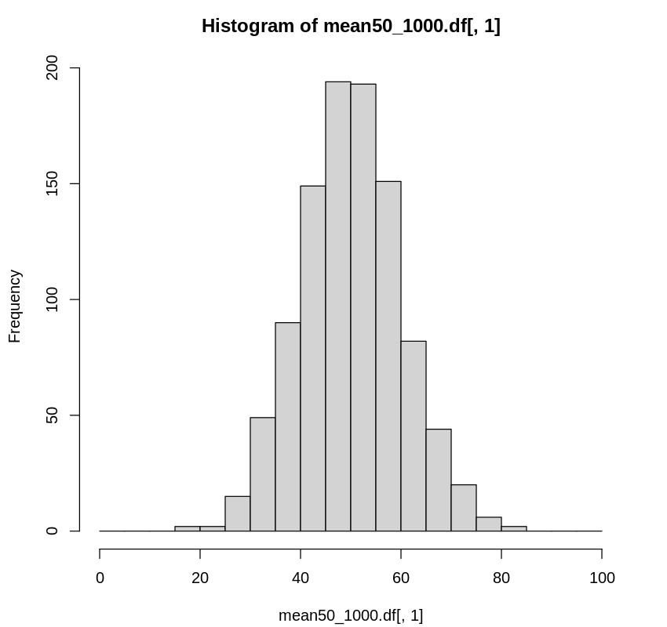
仮説(正規分布)
実験結果
p値 : 仮説のもとで実験結果のデータがおきる確率
p値<有意水準
p値>有意水準
仮説が棄却
仮説を保留

Slide 4
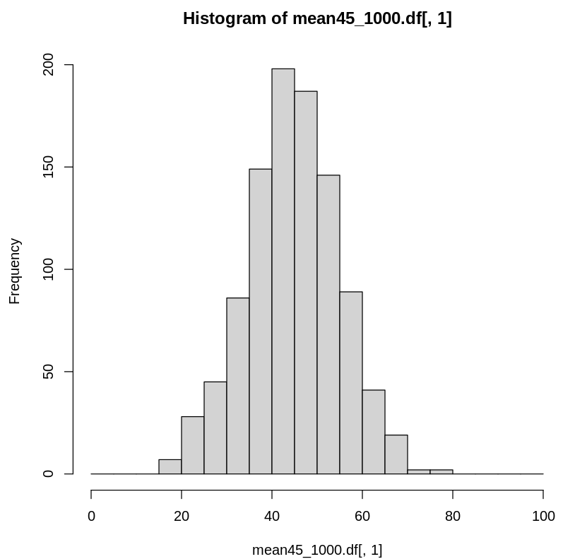
実験結果1
実験結果2
仮説、同じ母集団からの分布である

